Slide 1

예지형 시각지능
Image Captioning for Visual Causality
시각지능연구실 김예진
2021.08.31

Slide 2
Contents
Visual Causality for Time-Consecutive Images
관련논문
Learning Contextual Causality From Time-consecutive Images. (ArXiv. Dec 15, 2020 HKUST and CUHK)
Learning Contextual Causality Between Daily Events From Time-Consecutive Images (CVPRW’21)
Image Captioning for an Image
관련논문
Show, Attend and Tell: Neural Image Caption Generation (ICML’15)
Visual Causality Captioning

Slide 3
Introduction
[Visual Causality]
[Learning Contextual Causality From Time-consecutive Images]
태스크:
입력
출력
[ 개념도나 그림 추가 ]

Slide 4
각 방법론 별
데이터셋 설명
Method (모델, 네트워크) 설명
실험결과 (주요 성능 표나 그림)
내가 수행한 실험들과 그 결과

Slide 5
Introduction
[Image Captioning]
[Image Captioning]
: 이미지를 사용하여 Caption을 생성한다.
입력 : 정지된 이미지 1장
출력 : 이미지 안의 정보와 관련된 Caption
Input Image
Attention
model
Encoder
Decoder
Output Caption

Slide 6
Dataset
[Image Captioning]

Slide 7


Model - Encoder
[Image Captioning]
Image Caption Generation with Attention Mechanism : encoder – decoder
모델에서는 이미지를 사용하여 Caption을 생성한다.
Caption의 길이를 c로, 사용할 수 있는 단어의 개수를 k로 고정한다. 이 정의에 따라 caption을 vector y로 표현할 수 있다.
각 yi는 단어 하나를 의미한다.
﻿ENCODER: Convolutional features
이미지의 특징을 Resnet101 avgpool layer에서 추출.
Input : image
output : feature vector a (batch_size, encoded_image_size, encoded_image_size, 2048)
L( img size * img size )개 벡터를 생성, 각각은 이미지의 D차원(2048) 표현을 지닌다.
D
img size
D
img size
ai

Slide 8
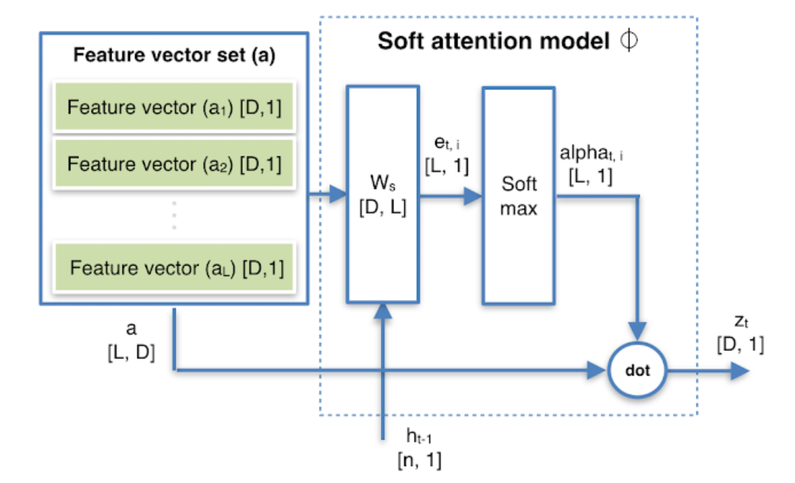
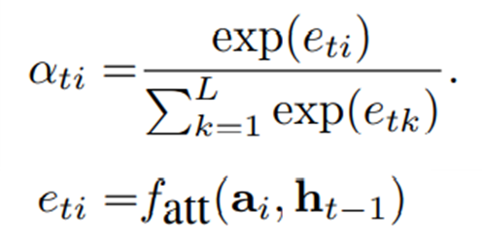
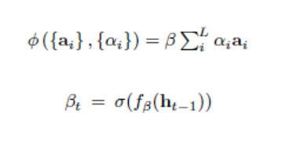
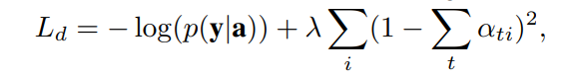
Attention mechanism – soft attention
[Image Captioning]
Soft attention
feature vector a중 하나만 고르지 않고, 어느 것을 얼만큼 사용할 것인지 비율로 고려
Encoder output , Decoder lstm hidden state -> fully coonected layer -> softmax -> alpha ( attention weight )
Encoder output * attention weight -> context vector ( z^t)
Sigmoid gate를 통해 language 에 초첨을 둘것인지 , img에 초점을 둘 것인지고려
Loss function
Penalized Negative log likeilhood
loss += alpha_c * ((1. - alphas.sum(dim=1)) ** 2).mean()
Notes:
https://jhui.github.io/2017/03/15/Soft-and-hard-attention/

Slide 9
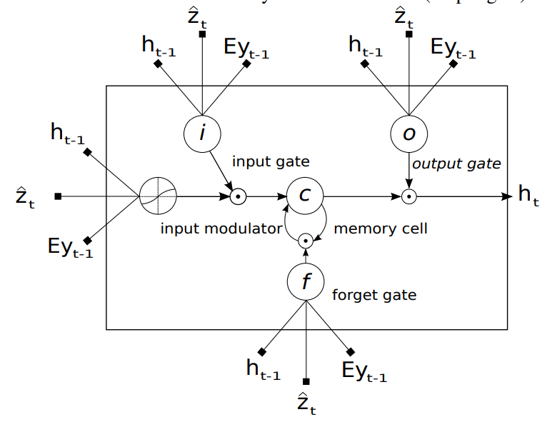
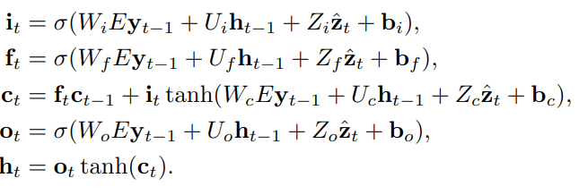
Model - Decoder
[Image Captioning]
DECODER: Long Short-Term Memory network
LSTM 초기 값은 feature vector a의 평균값.
LSTM은 매 time stamp t 마다 caption vector y의 한 요소 yt를 생성한다.
LSTM cell 하나에 input으로 들어오는 값
ht−1 : 전 hidden state 벡터.
Eyt−1: t−1 시점에서 생성된 caption yt−1의 임베딩 벡터.
z^t : context vector. attention model에 의해서 결정
Gate
c : 갱신된 기억 셀 ,
f : c에서 불필요한 내용을 제거
o : 다음 h의 출력을 결정 ,
i : 기억 셀 추가 내용 조정
W, U, Z , b : 입력 가중치, 편향 값
Notes:
게이트
이전의 기억 셀에서 필요없는 부분 제거 + 새로운 내용 추가 = 갱신 기억 셀

Slide 10
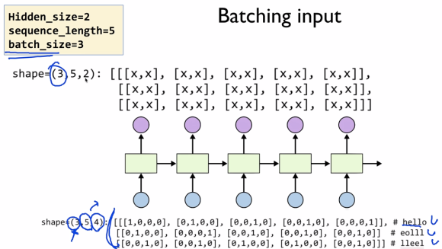
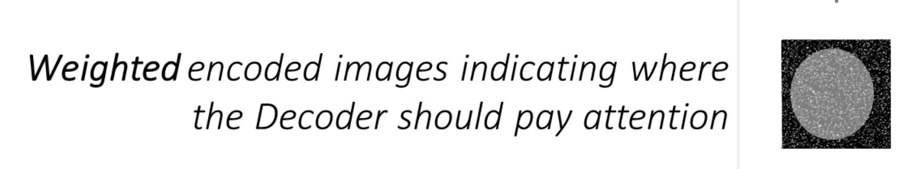
Model - Decoder
[Image Captioning]
vocab | score
a | 1.xx
b | 2.xx
c | 3.xx
d | 4.xx
… | …
Shape( batch_size, max_caption len, vocab_size)
Predictions
Shape( batch_size, max_caption
len,word embedding size)
+
Word
embedding
Notes:
// t 시점마다 이미지에서 집중해야할 부분 + word wmbeddignf vector 를 입력으로하여 각 lstm 셀에 입력으로 들어간다.

Slide 11
Introduction
[Visual Causality Captioning]
[Visual Causality Captioning]
태스크:
입력
출력
[ 개념도나 그림 추가 ]

Slide 12
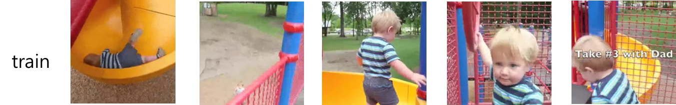
Introduction
[Visual Causality Captioning]
[Visual Causality Captioning]
: 순차적 이미지 쌍의 2번째 이미지와 해당 이미지의 이벤트를 연결한 문장을 주었을 때 문장을 생성해낼 수 있는지 확인.
Dataset : Vis-Causal을 사용.
시간 순차적 이미지 5개
이미지가 주어졌을 때 인과 관계성이 높은 문장 event1, event2를 so를 사용하여 연결한 문장.
Model : encoder –decoder (attention mechanism 사용)
Result : 이미지 쌍의 2번째를 주었을 때 인과 관계성이 있는 문장을 생성.
img
0
1
2
3
4
event(txt)
[e0] so [e1]
[e1] so [e2]
[e2] so [e3]
[e3] so [e4]

Slide 13
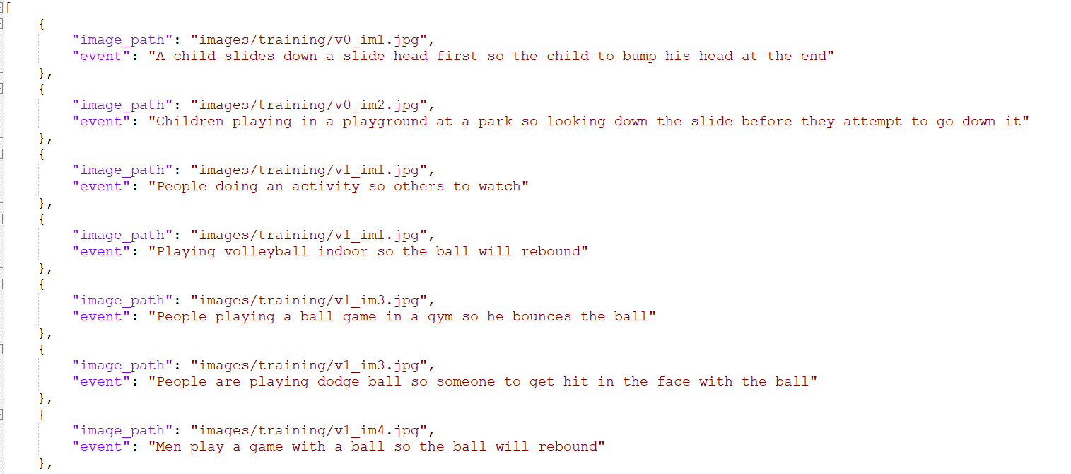
Dataset
[Visual Causality Captioning]
Train.json/ Val.json / Test.json
Img , 이미지에 해당하는 문장(gt)
vis-causal에서 event label = 1 문장만 사용
Train 2599 / val 329 / test 282

Slide 14
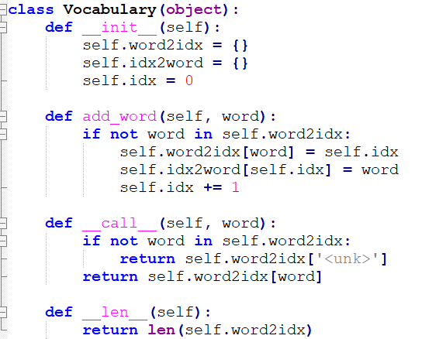
Dataset
[Visual Causality Captioning]
unique_vocab.pkl
vis-causal event에 존재하는 word수 부족
{ Image_caption word } ∪ { vis_causal train, validaiton event word }
총 9659 vocabulary
* Vocabulary : word2idx, idx2word, idx로 구성되어 있다.
idx2word
{
"0": "<pad>",
"1": "<start>",
"2": "<end>",
"3": "<unk>",
"4": "boston",
"5": "filing",
"6": "skidding",
"7": "thrower",
"8": "fat",
"9": "champagne",
"10": "sleeves",
""9649": "washroom",
"9650": "lids",
"9651": "accident",
"9652": "brothers",
"9653": "love",
"9654": "place",
"9655": "strung",
"9656": "mannequin",
"9657": "enough",
"9658": "waving“
}

Slide 15
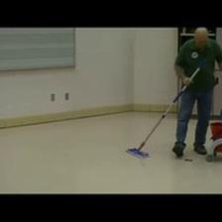

Validation 1
[Visual Causality Captioning]
입력 img
Validation result
: a person is a floor so a so so clean people of the person to to ball ball
GT:
a janitor cleaning the floor with a mop and two buckets so the man rolls the buckets over the floor

Slide 16
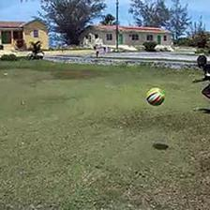
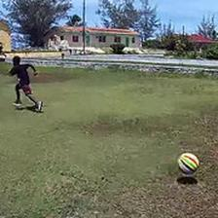
Validation 2
[Visual Causality Captioning]
입력 img
Validation result
a man playing in sport in a field so the man to the
GT:
a boy chasing a ball in his neighborhood so the running boy caught the attention of his neighbors

Slide 17
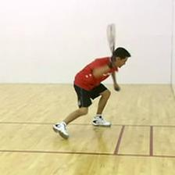
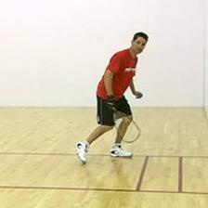
Validation 3
입력 img
Validation result
a playing tennis racquetball ball the to hit the ball the ball
GT:
someone is playing indoor squash or racquetball so a man is swinging a jacques

Slide 18
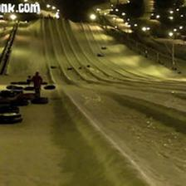
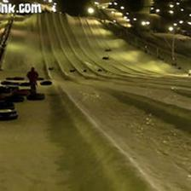
Validation 4
[Visual Causality Captioning]
입력 img
Validation result
a are a to the to
GT:
long ice slides so high speed erratic sliding

Slide 19
3가지 설명을 마치고
Future Work
Image 1, image 2를 모두 사용한 VSCaptioning
Image 1, image 2, event1을 모두 사용한 VSCaptioing

Slide 24

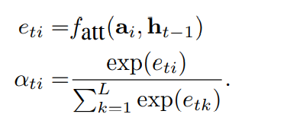
Attention mechanism
z^t : 시간 t 에서 feature vector a를 초점을 맞출 부분을 고려하여 표현한 것.
ai : 이미지 위치 i가 단어를 생성하기 위해 집중할 올바른 장소일 확률
Alpha ti : time t에서의 a의 i번째 요소인 ai의 weight value 값. < 1
fatt : ati 값을 계산하기 위한 MLP

Slide 25
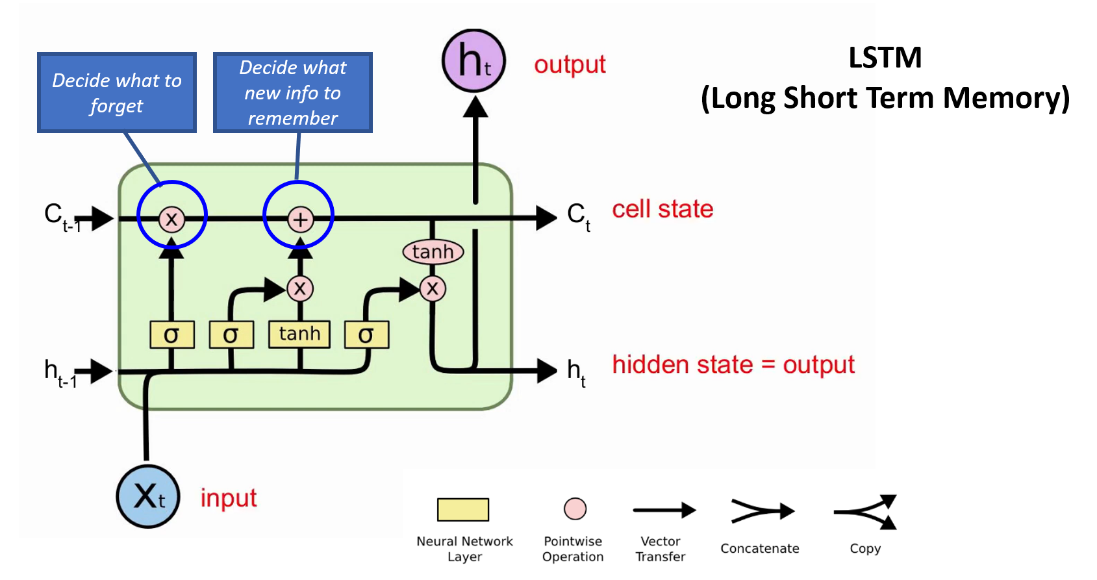
Model - Decoder
[Image Captioning]
DECODER: Long Short-Term Memory network
gate
C : 갱신된 기억 셀 , f : c에서 불필요한 내용을 제거
O : 다음 h의 출력을 결정 , i : 기억 셀 추가 내용 조정
W•, U•, Z• , b : 입력 가중치, 편향
Lstm
Input :
torch.cat([embeddings[:batch_size_t, t, :], attention_weighted_encoding], dim=1),(h[:batch_size_t], c[:batch_size_t] ))
Output: h, c
Prediction score
preds = self.fc(self.dropout(h))
predictions[:batch_size_t, t, :] = preds
print(f'batch size {batch_size} and t {t}')
alphas[:batch_size_t, t, :] = alpha
Notes:
게이트
이전의 기억 셀에서 필요없는 부분 제거 + 새로운 내용 추가 = 갱신 기억 셀
G 새로운 정보를 추가.

Slide 26
